Slide 1
第一章 运动的描述
2 时间和位移

Slide 2
[学习目标]
1.知道时刻和时间间隔的区别和联系.
2.知道位移与路程的区别和联系.
3.知道什么是矢量、标量及其区别.

Slide 3
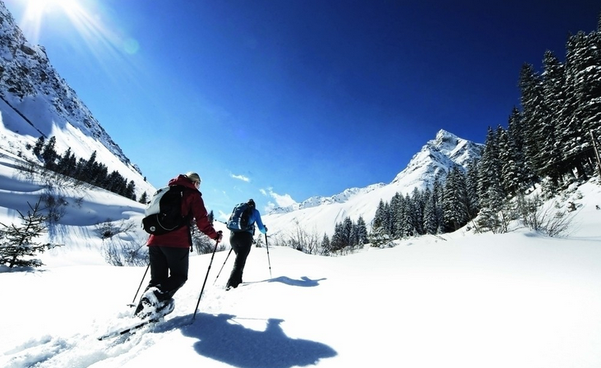
内容索引
自主预习
预习新知 夯实基础
重点探究
启迪思维 探究重点
达标检测
检测评价 达标过关

Slide 4
自主预习

Slide 5
一、时刻和时间间隔
1.时刻：指 .在时间轴上用 表示.
2.时间间隔：指某两个时刻之间的 .在时间轴上，用 表示.
二、路程和位移
1.路程：物体运动 .
2.位移
(1)物理意义：表示物体(质点) 的物理量.
(2)定义：从 位置到 位置的一条有向线段.
(3)大小：初、末位置间 .
(4)方向： .
某一瞬间
点
间隔
线段
轨迹的长度
位置变化
初
末
有向线段的长度
由初位置指向末位置

Slide 6
三、矢量和标量
1.矢量：既有 又有 的物理量，例如：位移等.
2.标量：只有 没有 的物理量，例如： 、温度、质量、路程等.
3.运算法则：两个标量的加减遵从 的法则，矢量相加的法则与此 (填“相同”或“不同”).
四、直线运动的位置和位移
研究直线运动时，在物体运动的直线上建立x轴.
1.物体的初、末位置：可用位置坐标x₁、x₂表示.
2.物体的位移等于两个位置的坐标变化，即：Δx＝ .
大小
方向
大小
方向
时间
算术加减法
不同
x₂－x₁

Slide 7
[即学即用]
1.判断下列说法的正误.
(1)天津开往德州的K213次列车于13点35分从天津发车，13点35分指时间间隔.( )
(2)在800 m比赛中，李明以2分01秒46的成绩获得冠军，其中的2分01秒46指的是时间间隔，800 m指位移.( )
(3)物体在一条直线上运动时，路程和位移的大小相等，且位移是矢量，路程是标量.( )
(4)一个物体的位移为零，路程也一定为零.( )
×
×
×
×
答案

Slide 8
2.一个物体沿直线从B运动到A，再运动到C，其位置坐标如图1所示，则物体的位移Δx＝_____，路程s＝_____.
－5 m
11 m
图1
答案

Slide 9
重点探究

Slide 10
一、时刻和时间间隔
[导学探究]
如图2所示，在时间轴上标出“第3 s初”，“第3 s末”，“第3 s内”，“前3 s内”.然后指出哪些表示时刻，哪些表示时间间隔？
图2
答案
“第3 s初”、“第3 s末”表示时刻
“第3 s内”、“前3 s内”表示时间间隔
答案

Slide 11
[知识深化]
时刻与时间间隔的比较
 | 时刻 | 时间间隔
在时间轴上的表示 | 用点表示 | 用线段表示
描述关键词 | “初”“末”“时”，如 “第1 s末”，“第2 s初”，“3 s时” | 如“第2 s内”， “前3 s内”
联系 | 两个时刻的间隔为一段时间间隔，时间间隔能表示运动的一个过程，好比一段录像；时刻可以显示运动的一瞬间，好比一张照片

Slide 12
例1 下列关于时间间隔和时刻的说法正确的是
A.第4 s末到第5 s初经历了1 s的时间间隔
B.“早上第一节课8∶00上课”，其中8∶00指的是时间间隔
C.物体第3 s末的位置坐标是(2 m,3 m)，其中第3 s末指的是时刻
D.物体第3 s内运动了4 m，其中第3 s内指的是时刻
√
解析 第4 s末与第5 s初在时间轴上是同一个点，是指同一时刻，故A错误；
早上第一节课8∶00上课，这里的8∶00指的是时刻，故B错误；
第3 s末，指的是时刻，故C正确；
时间间隔是指时间的长度，第3 s内，指1 s的时间长度，是时间间隔，故D错误.
解析
答案

Slide 13
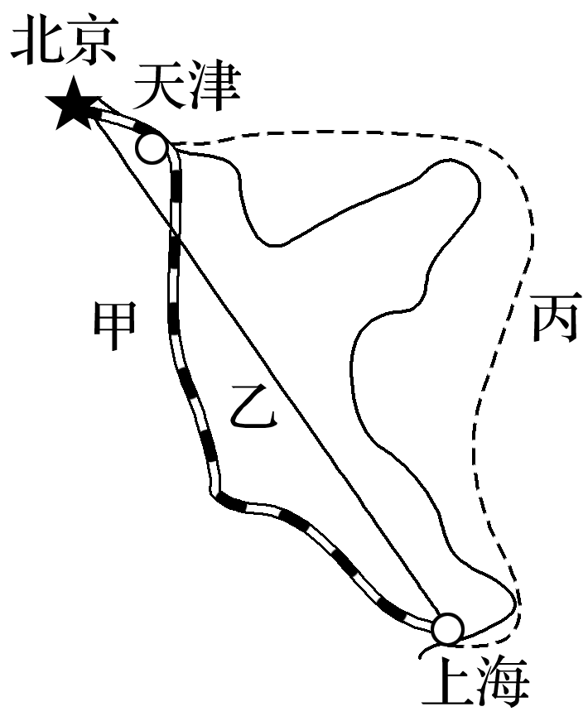
二、路程和位移 矢量和标量
[导学探究]
1.如图3所示，三位旅行者从北京到上海，甲乘高铁直达，乙乘飞机直达，丙先乘汽车到天津，再换乘轮船到上海，三者的路程是否相同？位移是否相同？
答案 三者的路程不同，但结果是一样的，即都是从北京到上海，初位置、末位置一样，即位移相同.
图3
答案

Slide 14
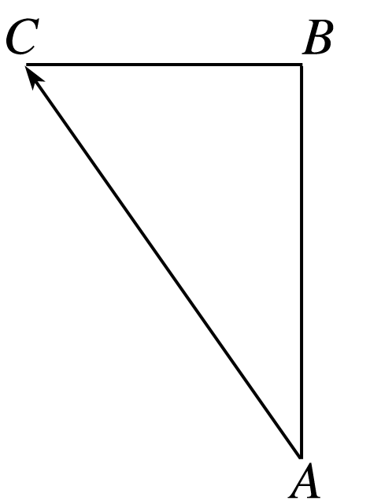
2.(1)如果一位同学从操场中心A点出发向北走了40 m到达B点，然后又向西走了30 m到达C点，则他从A到C点的路程是多大？位移是多大？
答案 如图所示，路程是70 m，位移为从A点指向C点的有向线段，大小为50 m.
(2)路程和位移的计算方法相同吗？
答案 路程是标量，遵从算术运算法则，可以直接相加减；位移是矢量，不能直接相加减，位移的大小等于初位置指向末位置的有向线段的长度.
答案

Slide 15
[知识深化]
1.位移和路程的区别
(1)位移由物体的初、末位置决定，与路径无关，不管经历什么路径，只要初、末位置相同，位移就相同；而路程由物体的运动轨迹决定，与路径有关.
(2)路程是标量，无方向，其大小计算遵循算术运算法则(可以直接相加减)；位移是矢量，有方向，其大小计算不能直接相加减(其运算方法第三章将学到).
(3)位移的大小不一定等于路程.只有在单向直线运动中，位移的大小等于路程.

Slide 16
2.矢量和标量及其区别
(1)矢量既有大小又有方向，标量只有大小没有方向.
(2)矢量的表示方法：矢量可以用一根带箭头的线段(有向线段)表示，线段的长度表示矢量的大小，箭头的指向表示矢量的方向.
(3)运算方法的比较
①标量运算遵循算术运算法则.
②矢量运算的方法第三章会学到，但同一直线上的矢量，用“＋”、“－”号表示方向后，可简化为算术加减法.

Slide 17
例2 一个人晨练，按如图4所示，走半径为R的中国古代的八卦图运动，中央的S部分是两个直径为R的半圆.他从A点出发沿曲线ABCOADC行进.求：
(1)他从A点第一次走到O点时的位移的大小和方向.
答案 R 由北指向南
图4
解析 从A点第一次走到O点时的位移的大小等于线段AO的长度，即x₁＝R.位移的方向为由北指向南.
解析
答案

Slide 18
(2)他从A点第一次走到D点时的位移和路程.
答案 ，方向为东偏南45° 2.5πR
解析
答案

Slide 19
例3 (多选)下列关于矢量(位移)和标量(温度)的说法正确的是
A.两个运动的物体位移大小均为20 m，这两个位移一定相同
B.做直线运动的两个物体的位移x_{甲}＝1 m，x_{乙}＝－3 m，则x_{甲}＜x_{乙}
C.温度计读数有正负，其正、负号表示温度的方向
D.温度计读数时正的温度一定高于负的温度，正、负不能代表方向
√
√
解析 位移是矢量，大小相同，方向不一定相同，所以这两个位移不一定相同，A错误；
矢量比较大小时，比较绝对值，B正确；
温度是标量，只有大小，没有方向，正号表示比零摄氏度高，负号表示比零摄氏度低，正的温度一定高于负的温度，C错误，D正确.
解析
答案

Slide 20
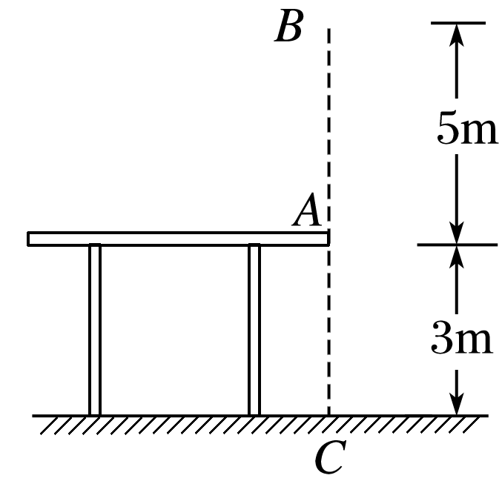
三、直线运动中位置和位移的表示
例4 如图5所示，一小球从A点竖直向上抛出，到达最高点B后，返回落至水平地面C处，AB、AC间距离如图所示.
(1)若以A点为坐标原点，竖直向上为正方向，A、B、C三点位置坐标分别为x_{A}＝____ m，x_{B}＝____ m，x_{C}＝____ m.AB间位移Δx_{AB}＝____ m，BC间位移Δx_{BC}＝____ m，Δx_{AB}____(填“>”“<”或“＝”)Δx_{BC}.
0
5
图5
－3
5
－8
<
答案

Slide 21
(2)若选地面C为坐标原点，竖直向上为正方向，则A、B、C三点的位置坐标分别为x_{A}′＝____ m，x_{B}′＝_____ m，x_{C}′＝____ m，AB间位移Δx_{AB}′＝_____ m，BC间位移Δx_{BC}′＝_____ m.
3
8
0
5
－8
答案

Slide 22
总结提升
1.位置在直线坐标系中的表示
直线坐标系中位置用一个点的坐标表示；坐标值的正负表示物体所在位置在坐标原点的正方向上还是负方向上；坐标值的绝对值表示物体所在位置到坐标原点的距离.
2.位移在直线坐标系中的表示
用两个坐标的差值即Δx＝x₂－x₁表示位移.Δx的数值表示位移大小，Δx为正，表示位移方向与正方向相同；Δx为负，表示位移方向与正方向相反.
3.在直线坐标系中，选择不同的坐标原点，各点的位置坐标不同，但两点间位移相同，即位移与坐标系无关.

Slide 23
达标检测

Slide 24
1.(时刻和时间间隔)(多选)下列计时数据指时间间隔的是
A.《新闻联播》每晚19点播出
B.太原开往北京的K962次列车于17时26分从太原东站发车
C.第六届东亚运动会女子100米自由泳决赛中，中国选手唐奕以54秒66的
成绩夺得冠军
D.“嫦娥三号”历经13天在月球表面虹湾区实现软着陆
√
√
解析 每晚19点、17时26分都是指具体某一时刻，A、B错误；
54秒66、13天指的都是一段时间间隔，C、D正确.
1
2
3
4
解析
答案

Slide 25
2.(位移和路程)(多选)关于位移和路程，下列说法中正确的是
A.沿直线运动的物体，位移和路程是相等的
B.质点沿不同的路径由A到B，其位移是相同的
C.质点通过一段路程，其位移可能是零
D.质点运动的位移大小可能大于路程
√
√
解析 沿直线运动的物体，若没有往复运动，也只能说位移的大小等于路程，而不能说位移等于路程，若有往复运动时，则其大小不相等，选项A错误；
在有往复的直线运动和曲线运动中，位移的大小是小于路程的，位移只取决于始、末位置，与路径无关，而路程是与路径有关的，故选项B、C正确，选项D错误.
1
2
3
4
解析
答案

Slide 26
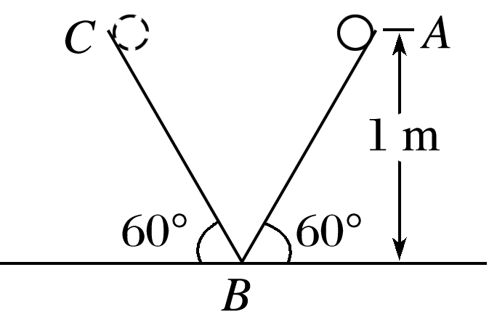
3.(位移和路程)如图6所示，一小球在光滑的V形槽中由A点释放，经B点(与B点碰撞所用时间不计)到达与A点等高的C点，设A点的高度为1 m，则全过程中小球通过的路程和位移大小分别为
图6
√
1
2
3
4
解析
答案

Slide 27
4.(矢量和标量)关于矢量和标量，下列说法中不正确的是
A.矢量是既有大小又有方向的物理量
B.标量只有大小没有方向
C.－10 m的位移比5 m的位移小
D.－10 ℃的温度比5 ℃的温度低
√
解析 由矢量和标量的定义可知A、B项正确；
－10 m的位移比5 m的位移大，负号不表示大小，仅表示方向与正方向相反，故C错误；
温度是标量，负号表示该温度比0 ℃低，正号表示该温度比0 ℃高，故－10 ℃的温度比5 ℃的温度低，D正确.
1
2
3
4
解析
答案

Slide 28
本课结束
更多精彩内容请登录：www.91taoke.com

